Slide 1

ВОРОНЕЖСКИЙ ГОСУДАРСТВЕННЫЙ ТЕХНИЧЕСКИЙ УНИВЕРСИТЕТ
ГУМАНИТАРНЫЙ ФАКУЛЬТЕТ
КАФЕДРА «СВЯЗИ С ОБЩЕСТВЕННОСТЬЮ»

Slide 2

ЭКОНОМИЧЕСКОЕ ОБОСНОВАНИЕ
НАБОР АБИТУРИЕНТОВ НАПРАВЛЕНИЯ БАКАЛАВРИАТА И МАГИСТРАТУРЫ
«РЕКЛАМА И СВЯЗИ С ОБЕСПЕЧИВАЕТ ФИНАНСОВУЮ РЕНТАБЕЛЬНОСТЬ КАФЕДРЫ
ОБЩЕСТВЕННОСТЬЮ»
СТАБИЛЬНОСТЬ И

Slide 3

ОСНОВНЫЕ НАПРАВЛЕНИЯ ДЕЯТЕЛЬНОСТИ
Реализует научно обоснованную инновационную модель подготовки PR-специалистов университетского типа в области связей с общественностью и рекламы
Осуществляет проектную деятельность в области
интегрированных коммуникаций
Формирует университетское образовательное информационно-коммуникационное пространство

Slide 4
ТЕКУЩАЯ НАУЧНАЯ И ИННОВАЦИОННАЯ ДЕЯТЕЛЬНОСТЬ
Внедрение и дальнейшее развитие инновационной модели PR-образования
Инновации в административном управлении органами МСУ в российских регионах
Брендинг в продвижении территорий (субъекты РФ)
Информационное сопровождение ключевых событий экономической и общественной жизни региона
Брендинг как коммуникационная технология XXI века
Коммуникационная активность общественных организаций
Исследование коммуникационной политики коммерческих предприятий, функционирующих в регионах Центральной России

Slide 5




ПАРТНЕРЫ КАФЕДРЫ
Профессиональные ассоциации
Российская Ассоциация по связям с общественностью (РАСО, Москва) Ассоциация преподавателей по связям с общественностью (АПСО, Москва)
Ассоциация коммуникационных агентств России (Москва)
Южная Ассоциация по связям с общественностью (Краснодар) Воронежское региональное отделение Союза журналистов России

Slide 6





ПАРТНЕРЫ КАФЕДРЫ
Университеты
Высшая школа телевидения МГУ им. М.В.Ломоносова
Санкт-Петербургский экономический университет Кубанский государственный университет
Воронежский филиал Российской Академии народного хозяйства и государственной службы при Президенте РФ
Российский экономический университет им. Г.В. Плеханова (Воронежский филиал) и др.

Slide 7






ПАРТНЕРЫ КАФЕДРЫ
Международный пресс-клуб (Москва)
Телеканал «Матч ТВ» (Москва)
РИА Новости Воронеж
Телеканал «TV – Губерния» (Воронеж)
Коммуникационное агентство «PRegion» (ЦФО)
Имиджевое агентство «Abireg» (ЦФО)
Маркетинговое агентство «Авангард» (Москва-Воронеж).
Рейтинговое агентство Biz-B
АРСЭП (Агентство социально-экономических исследований), ЦФО
Консалтинговое агентство «Консул» и др.

Slide 8
ИНФОРМАЦИОННЫЕ РЕСУРСЫ
Страница кафедры: сайт ВГТУ – http://cchgeu.ru/education/cafedras/kafso/
Группа кафедры «Связи с общественностью» ВК – https://vk.com/pr_vgasu
Студенческая газета «PR-на связи!» –https://vk.com/prnasvyazi
Группа «PR прямого действия. Мастерская профессионалов» –https://vk.com/club193350075
Profi communica (дистанционное обучение) - https://vk.com/club31511967
Абитуриент WOW_PR– https://vk.com/wow_pr_vgtu
Группа «Клуб выпускников» – https://vk.com/club_pr_vgasu Мобильная пресс-служба «PressPublika»
ЧАТбот кафедры https://t.me/Vgtu_bot
Информационный бюллетень «PR-дайджест».
Телеграмм канал кафедры https://t.me/wow_pr

Slide 9
РАЗВИТИЕ УЧЕБНО – МЕТОДИЧЕСКОЙ РАБОТЫ
Разработка новых образовательных продуктов по перспективным направлениям развития профессиональной подготовки
Разработка и запуск англоязычных версий отдельных преподаваемых курсов
Использование онлайн курсов, онлайн-лекций с участием преподавателей и студентов с последующими семинарами для дискуссий
(blended learning)
Совместные образовательные проекты преподавателей (коллективная выпускная квалификационная работа)
и студентов
Разработка совместно с партнерами кафедры дополнительных спецкурсов в рамках повышения компетенций образовательных программ
Вступление в международные профессиональные ассоциации по связям с общественностью

Slide 10
РАЗВИТИЕ НАУЧНО – ИССЛЕДОВАТЕЛЬСКОЙ И ИННОВАЦИОННОЙ ДЕЯТЕЛЬНОСТИ
Участие в Международных и Всероссийских конференциях, форумах, конгрессах
научно-практических
Запуск инновационного научного проекта: «Разработка и внедрение системы постоянной связи с потребителями образовательных услуг кафедры» (мониторинг удовлетворённости потребителей, анализ данных и выработка мер по повышению качества подготовки выпускников; проведение SWOT-анализа, определение результатов научно-образовательной деятельности и конкурентных позиций кафедры)
Разработка коммуникационных проектов для партнеров – предприятий и организаций

Slide 11
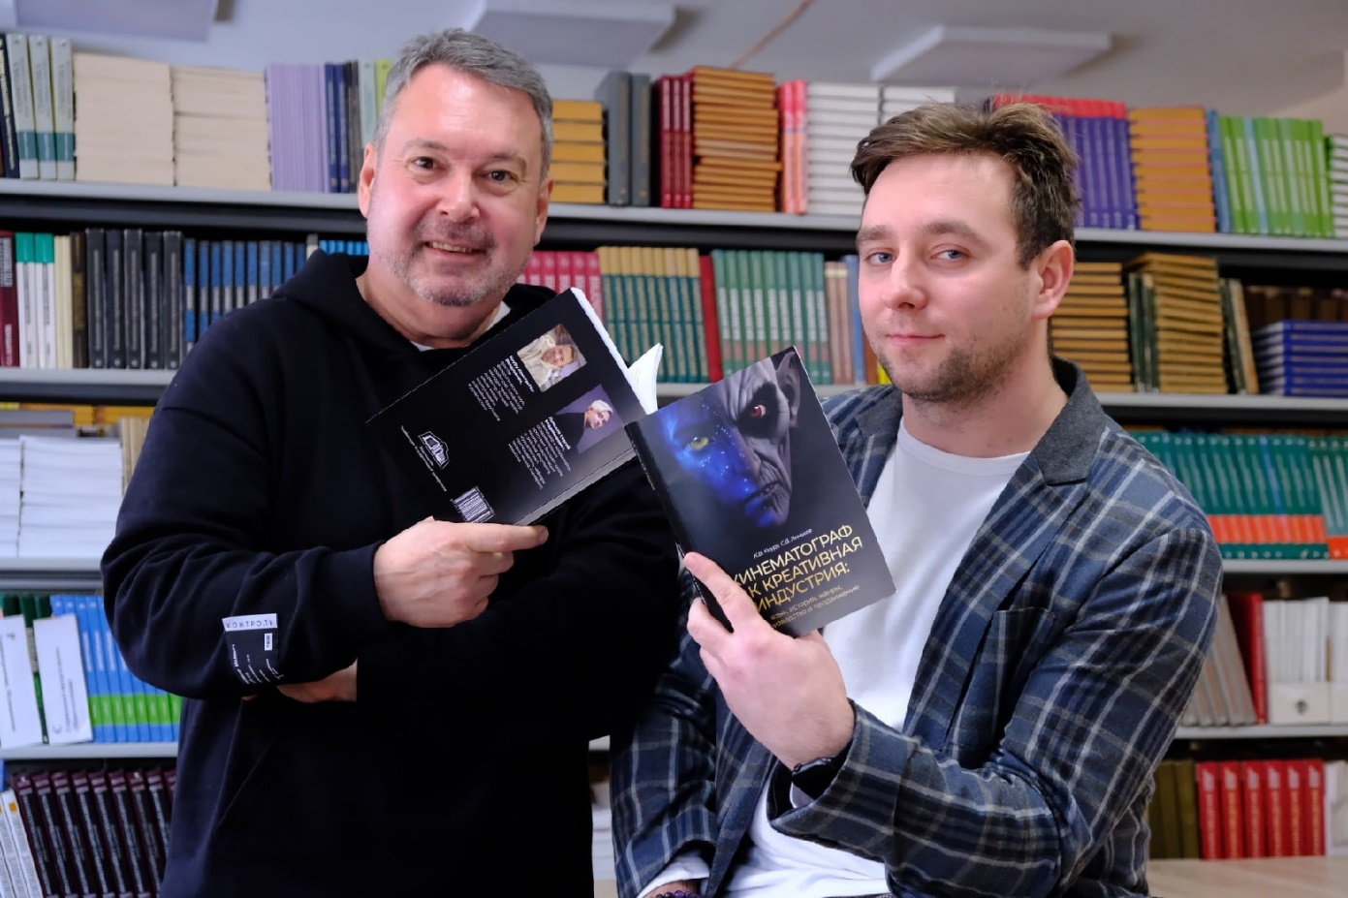
РАЗВИТИЕ ПРОЕКТНОЙ ДЕЯТЕЛЬНОСТИ
Реализация ежегодного регионального образовательного проекта «ЗИМНЯЯ ШКОЛА PR»

Slide 12
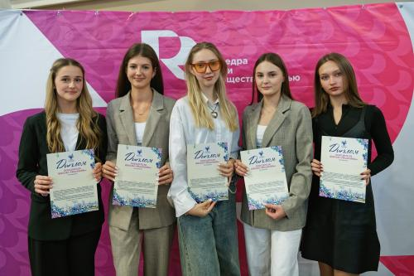
РАЗВИТИЕ ПРОЕКТНОЙ ДЕЯТЕЛЬНОСТИ
Реализация ежегодного регионального образовательного проекта «ШКОЛА ПРЕССПУБЛИКИ»

Slide 13
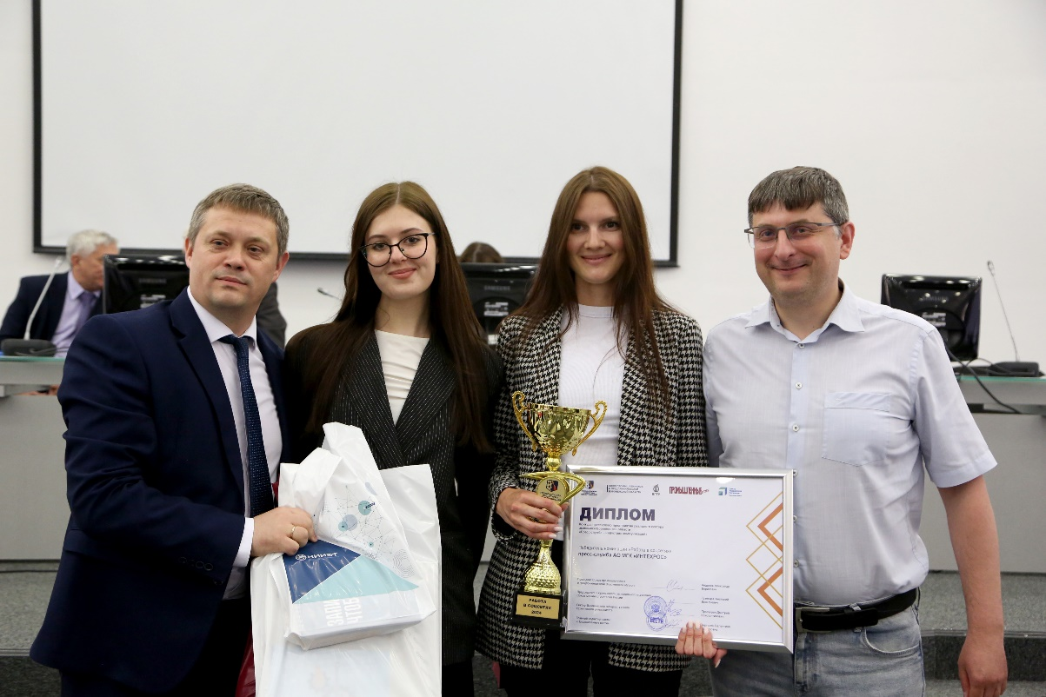
РАЗВИТИЕ ПРОЕКТНОЙ ДЕЯТЕЛЬНОСТИ
Проведение ежегодного регионального КОНКУРСА пресс-служб промышленных предприятий Воронежской области «ПРЕСС-СЛУЖБА – ИНДУСТРИЯ КОММУНИКАЦИЙ» (ПИК)

Slide 14
РАЗВИТИЕ ПРОЕКТНОЙ ДЕЯТЕЛЬНОСТИ
2024 - Открыт

Slide 15
РАЗВИТИЕ ПРОЕКТНОЙ ДЕЯТЕЛЬНОСТИ
Создание актуального брендбука кафедры и проведение мероприятий, направленных на поддержание имиджа кафедры
Открытие сайта-визитки кафедры
Открытие ресурса «Личный кабинет. Творческое портфолио студентов»
Расширение научно-практических площадок для проектного обучения
студентов:
Рекламные технологии
Социальные рекламные и PR-проекты Корпоративная культура

Slide 16
ВЗАИМОДЕЙСТВИЕ С ОРГАНИЗАЦИЯМИ И ПРЕДПРИЯТИЯМИ – ПАРТНЕРАМИ
Разработка совместно с партнерами дополнительных факультативов в рамках повышения компетенций образовательных программ
Расширение пула площадок для прохождения производственных практик
Участие в реализации проектов и программ повышения конкурентоспособности выпускников на рынке труда
Разработка тренинговых программ адаптации выпускников на современном рынке труда.

Slide 17

ДИСТАНЦИОННОЕ ОБУЧЕНИЕ
Образовательный ресурс
ВК «Profi communica»

Slide 18

РАБОТА С АБИТУРИЕНТАМИ
ОТКРЫТИЕ КЛУБА АБИТУРИЕНТОВ

Slide 19
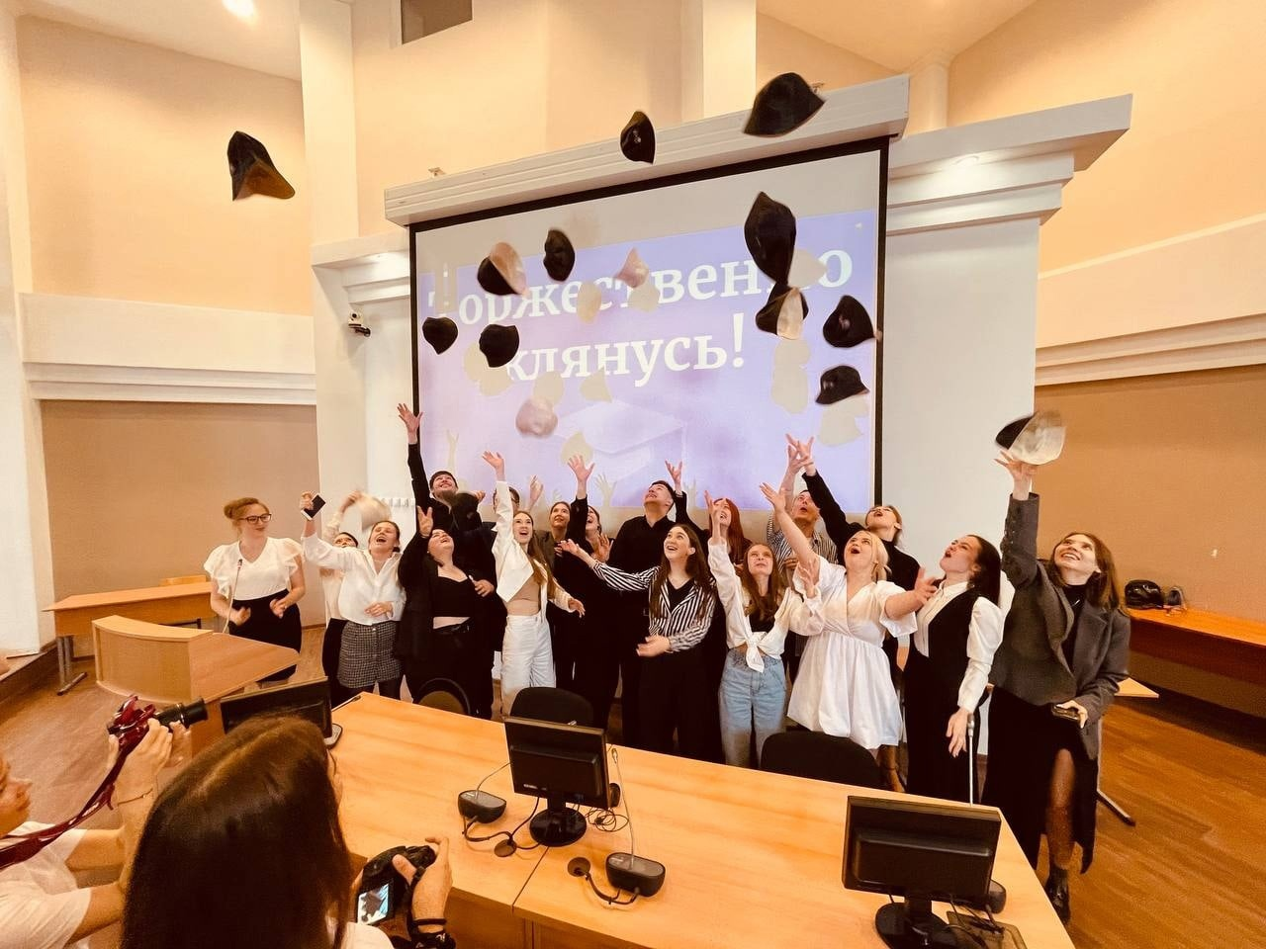
КЛУБ ВЫПУСКНИКОВ

Slide 20

КОНТАКТНАЯ ИНФОРМАЦИЯ
394006, Воронеж, ул. 20 лет Октября, 84, Воронежский опорный университет (ВГАСУ/ВГТУ), Тел. (473)276 40 09, внут. 445, 446
E-mail: nnsinn@mail.ru
корпус 7, ауд. 7512, 7510.

